Slide 1
Ödenmeyecek, Ödemiyoruz!
Her gün zam, her şeye zam! Yeter artık!
(Merak etmeyin konu İtalya'da geçiyor)

Slide 2
Tİyatro İle İlgİlİ beklentİlerım
Siyasal veya tarihsel konular içeren dramatik oyunlardan aldığım keyif ayrıdır. Bu sebeple aslında bu oyun yerine "1984 - Büyük Gözaltı" oyununa gidecektim fakat oyunun meşgul olduğum bir güne denk gelmesi sebebiyle oyunu izlemem mümkün olmadı. Beni düşünmeye sevk edecek, içime işleyecek dramatik bir oyun arayışındaydım ama sonra bir anda ilgimi bir anda cezbeden bir başlık ile karşılaştım: "Ödenmeyecek, ödemiyoruz!"
Altında yazan açıklamayı okuduktan sonra ise "İşte bu ulan, işte bu!" dedim içimden. Bu oyundan beklediğim şeyler: beni düşünmeye sevk edecek ideolojik düşünceler ve hayat şartlarından muzdarip bir vatandaşın içerisinde bulunduğu durumun psikolojisini iyi bir şekilde anlatabilmesiydi. Elbette, biraz da eğlenmek istiyordum.

Slide 3
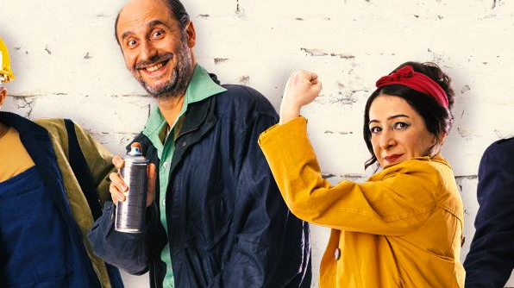
SANATÇILAR
Zeynep KANKONDE (Omuz 120 cm, Kol 35 cm, Kalf 35 cm, su aygırı genetiği, süper oyunculuk, GÜÇLÜ KADIN+++) Aşkın ŞENOL (Demokrat görünümlü ezik.) Fatih SEVDİ (Ilımlı polis.) Volkan GİRGİN - (Kendi içerisinde tutarlı fikirlere sahip.) Su ŞANAD - (Mızmız kız.)

Slide 4
Tİyatro ADABI
Büyük Ata, "Bir milletin bilgi ve anlayış seviyesi, sanat eserlerine ve sanatçılarına gösterdiği ilgiyle ölçülür." demiş. Onuru olan ve tiyatro salonuna ayak basmış bir kimse ise, bulunduğu ortama uyum sağlamalıdır. Saygıyı hak etmeyen onlarca otorite sahibinin karşısında hesap verirsin ama senin zevk alman için, senin o haldur huldur debelendiğin dünyandan çıkıp yeni bir evrende kaybolman için çoğu insanın aç kaldığı bir mesleği yapan sanatçına saygı göstermezsin öyle mi?
Eğer öyleyse SENDEN REZİLİ YOK. Bu dünyada istersen her şeye sahip olabilirsin ama böyle bir durumdaysan BENİM saygıma asla sahip olamazsın. Sana tek tek kuralları anlatmama gerek yok, sadece vicdanına hesap vermeyi seçersen nerede ne yapman gerektiğini hissedeceksin.

Slide 5
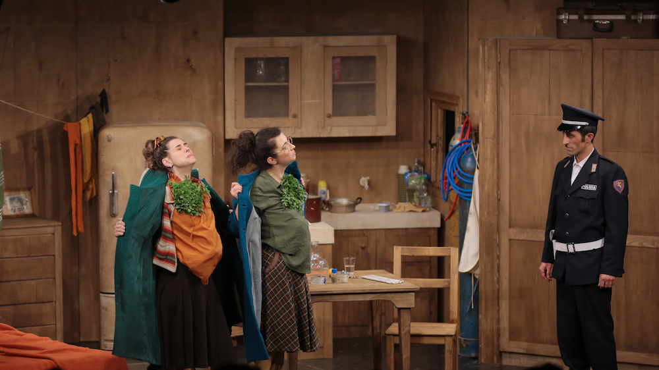
OYUN NE ANLATIYOR?
Dönemin İtalya’sına baskıcı ve yasakçı iktidar, polis tarafından kuşatılan işçi mahalleleri, artan hayat pahalılığı ve vergiler hâkim. Ücretler dondurulmuş, grevler yasaklanmış, sendikalar işlevsizleştirilmiş. İşçiler faturalarını ve kiralarını ödeyemez durumda ve açlığın pençesinde bir yaşama mahkûm edilmişler. Tek tek duruma tepki göstermenin çare olmadığını fark ettiklerinde, çoğunluğunu kadınların oluşturduğu işçiler, zamları protesto edip eski fiyatlar üzerinden alışveriş yapmak istediklerini dile getirmişlerdir.ki işçi ailesinin başına gelen sıradışı olaylar karşısında birbirlerine ve sisteme verdikleri komik mücadeleyi anlatır. "Ödenmeyecek, ödemiyoruz!" diyerek süpermarketteki yiyeceklere el koyan yoksul kesimin mahallesi polisler tarafından kuşatılır...

Slide 6
4'Ü 9 ETTİM Mİ?
Biraz olsun ettim. Omuz 120 cm, Kol 35 cm, Kalf 35 cm, su aygırı genetiği, süper oyunculuk GÜÇLÜ KADIN+++ sağ olsun. Birinci perdede keyif aldım ama ikinci perdede sıkılmıştım. Oyuncular oyunu oynamıyor, yaşıyorlardı. Resmen rollerine bürünmüşlerdi. Bu oyunda büründükleri karakterler özel hayatlarına da etki ediyor muydu diye düşündüm. "Erkekler Köyü" tiyatro oyununa hazırlanan ben bu konuda tecrübe sahibiydim. Büründüğüm roldeki köy ağızı ve karakteristik özellikleri günlük hayatımda fark etmeden kullandığım oluyordu. Dolayısıyla Tiyatro ve Sinema gibi alanların karanlık bir yönü
olduğunu fark ettim. Oyunun ideolojik vurguları beni tatmin etmişti, oyuncular oldukça yüksek sesle, heyecanla oynuyorlardı ama oyunda sürekli aynı hava hakimdi. Sürekli bir telaş, koşuşturmaca hakimdi. Evet, durum böyle olunca biraz eğlenceli olabilir ama sürekli bir telaş halinin olması zamanla sıkıcılaşmaya başlamıştı. Karakterlerin birbirleriyle kavga ettiği ve kendileri hakkında dürüst olduğu son sahne ise en beğendiğim sahneydi.

